Slide 1
Configuratore di prodotto per le vendite
Autore: Cavina Mattia
Relatrice: Annalisa Franco

Slide 2
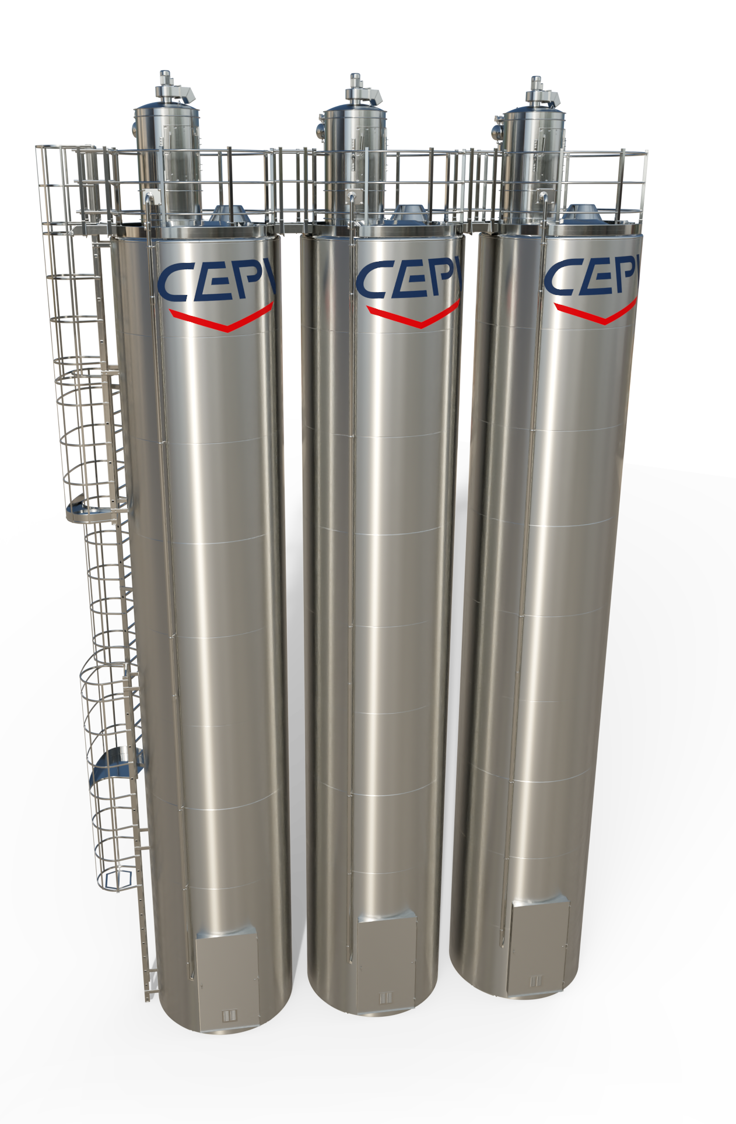
Contesto di lavoro
Richiedente: azienda Cepi.s.p.a.
Situazione: azienda in espansione con un fatturato in crescita
Reparto interessato al progetto: Reparto vendite
Attuale tecnologia utilizzata: Database Access implementato ~30 anni fa.
Attuale fase aziendale: l’azienda è in un momento di riorganizzazione dei flussi e programmi informativi

Slide 3
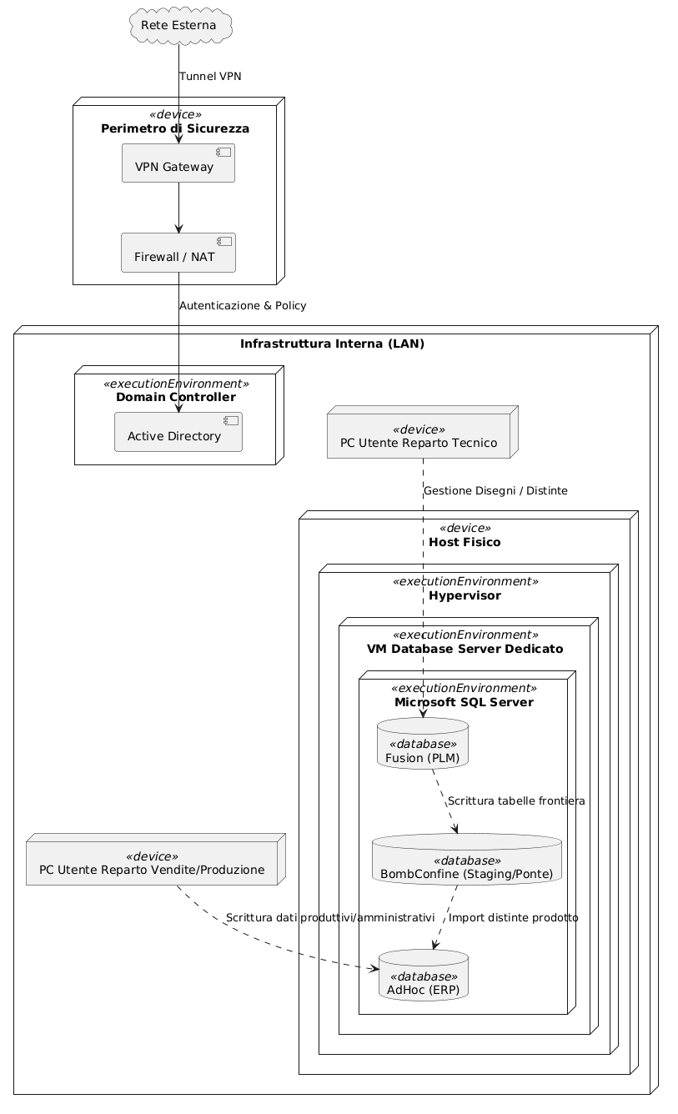
Motivazioni e risultati attesi
Sostituire l’attuale sistema basato su Microsoft Access.
Miglioramento dei tempi di realizzazione offerte
Sistema integrato nell’ecosistema aziendale
Strumento moderno ed estendibile
Sistema affidabile che possa guidare i processi a valle dell’offerta

Slide 4
Raccolta requisiti
Interviste condotte a 14 utenti:
3 soci con responsabilità distinte
4 non utilizzatori
7 utilizzatori dell’attuale programma
Interviste condotte singolarmente con l’utilizzo di registrazione audio e video.

Slide 5
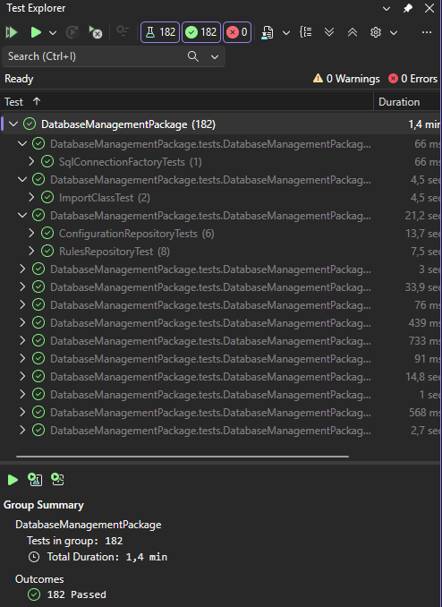

Metodologia progettazione
Scelta progettazione agile
Uso database di test in locale per lo sviluppo
Creazione di test per validare il back end
Frequenti focus group sfruttando mia presenza in azienda.
Prototipazione interfacce view.
Obbiettivi primo rilascio
Coprire tutte le attuali funzioni
Eliminare attuali problematiche bloccanti ( Es: deadlock)
Integrare il programma nel ciclo di produzione aziendale.

Slide 6




Framework scelti
Database scelto, nonché già presente in azienda, SQL Server.
Back end base .NET con l’utilizzo di EF Core
Front end cross-platform con .NET MAUI
Interfacce grafiche scritte mediante componenti
Microsoft MAUI toolkit.

Slide 7
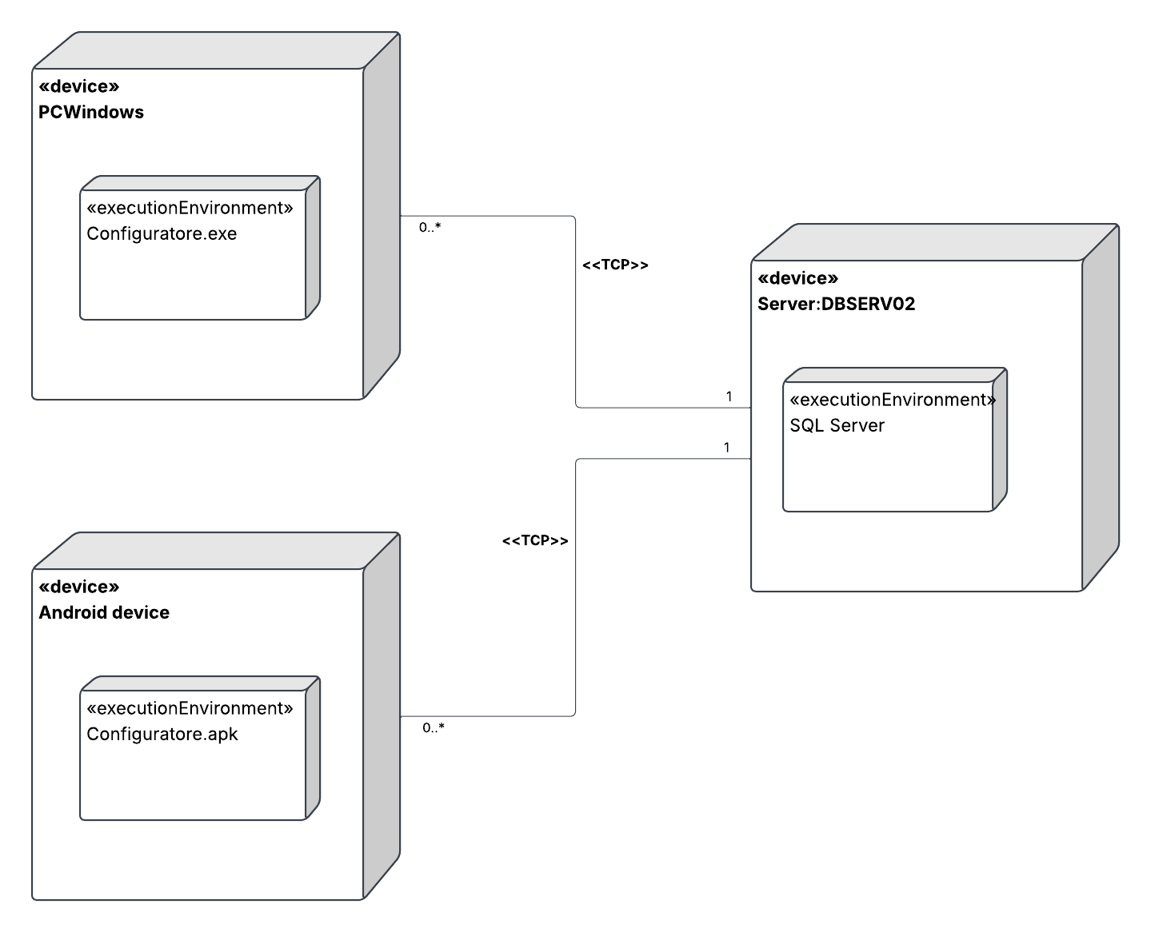
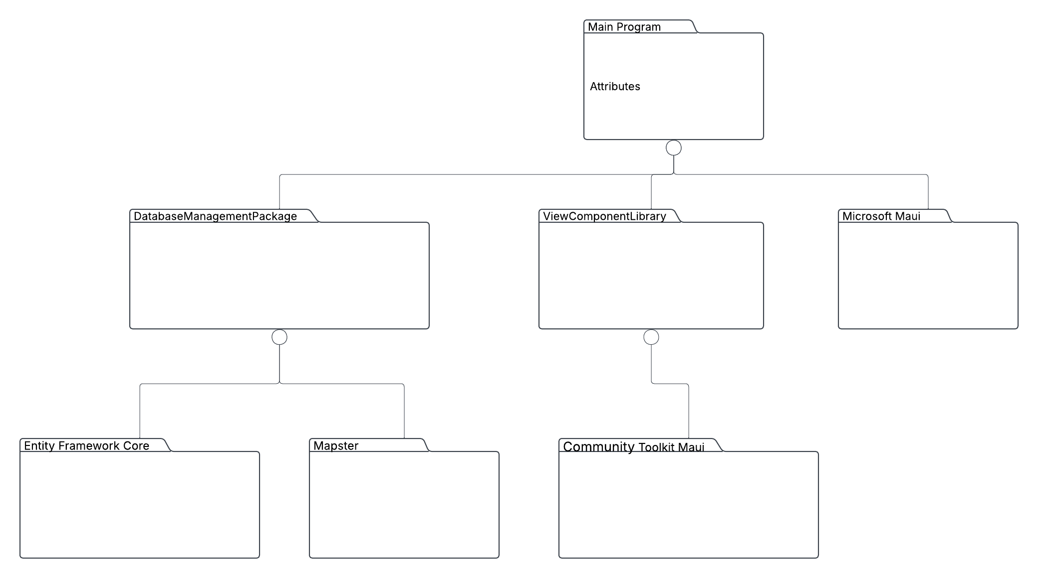
Diagramma deployment
Uso della LAN locale supportata da Active Directory
Connessione mediante TCP
Se esterni alla LAN connessione mediante VPN
Software installati localmente
Previsto database locale SQLite per gestione offline
Diagramma package
Package utilizzati dell’ecosistema .NET
Aggiunti mediante NuGet
Creati tre package distinti per la gestione di:
  View e main programm
  Interazione col database
  Libreria di componenti per le view

Slide 8

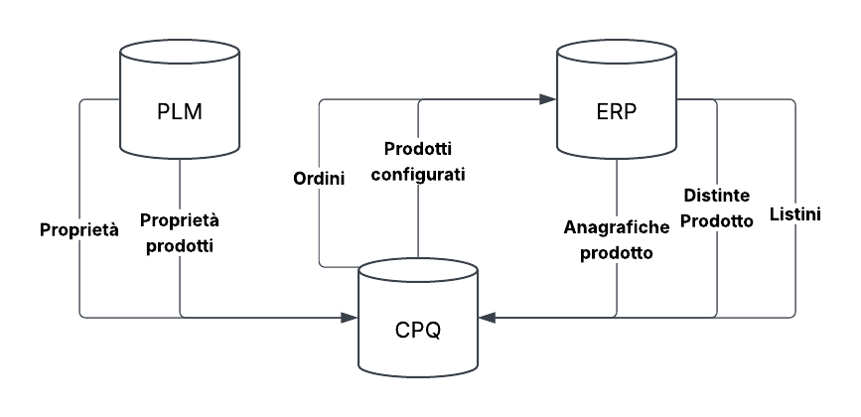
Progettazione database
Importazione da Access mediante SSMA
Ristrutturazione, normalizzazione, modifiche tramite SSIS.
Unificato tabelle simili e differenziate mediante appositi Lookup
Replicate strutture di database da cui si deve importare dati
Generate tabelle e trigger di backup
Generate stored procedure di import dati.

Slide 9
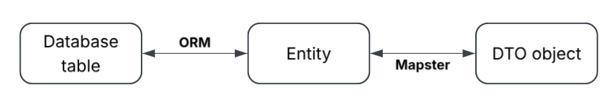
Progettazione model
Utilizzato EF Core per mappare il database in entity
Mappate in classi neutre dette DTO, mediante NuGet Mapster
Creati Repository per gestire il database e relativi test di validazione
Esposto all’esterno solo l’interfaccia DbManager
Query scritte mediante LINQ.

Slide 10
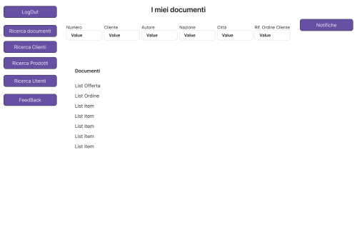
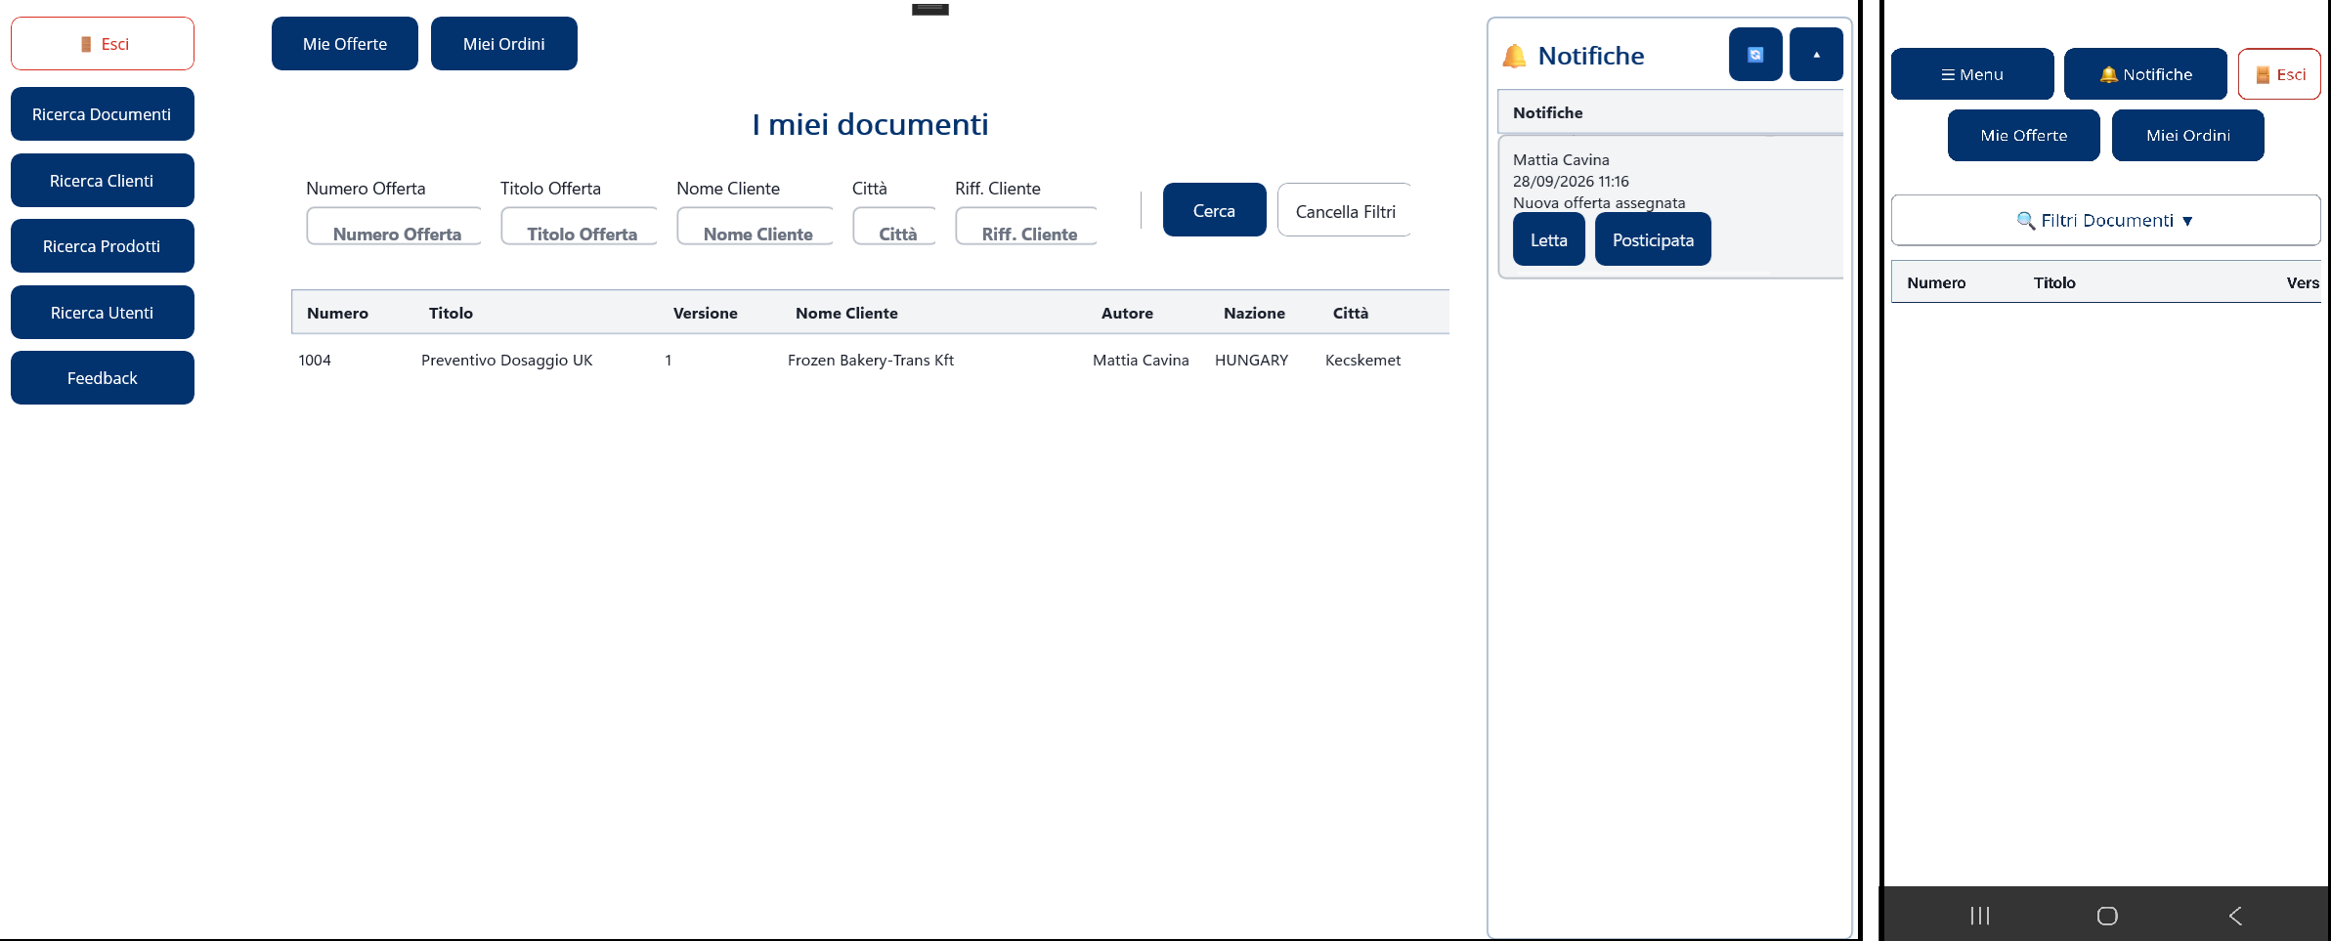
Progettazione View
Prototipazione mediante Figma
Conversione in codice e creazione factory
per gli elementi
Validate interfacce tramite focus group
Interfaccia col database mediante ViewModel secondo il modello MVVM.
Uso della Dependency Injection

Slide 11
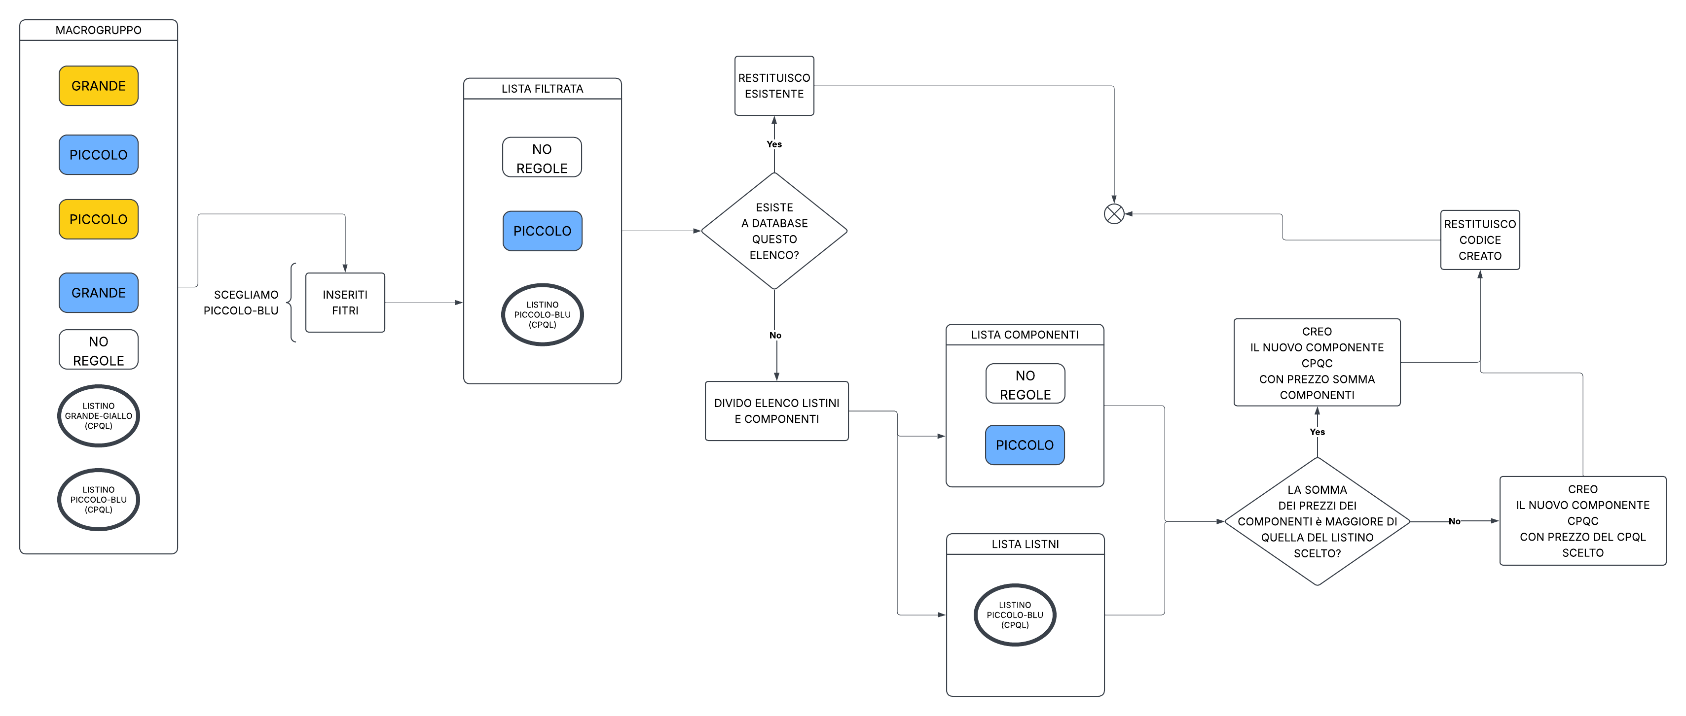
Configuratore di prodotto
Creazione configurazione
Si crea un prodotto con all’interno
tutti i possibili suoi componenti
Per ognuno di essi si assegnano una o più regole
Ad ogni regola si assegna una proprietà corrispondente ed un valore da soddisfare
Flusso configurazione lato utente
Si sceglie la macchina da configura
Si compila un form con selezioni a tendina
In base alle risposte si filtrano dei componenti
Si genera un prodotto con dei componenti filtrati

Slide 12
Conclusione

